Slide 1
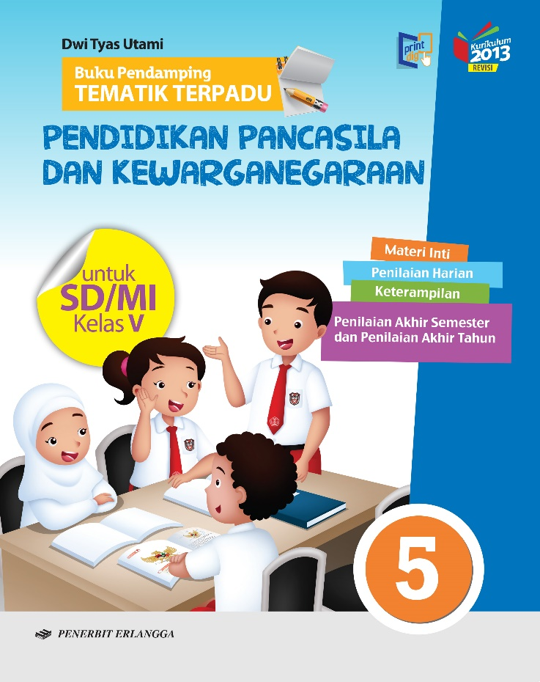
Media Mengajar
Buku Pendamping
TEMATIK TERPADU
Pendidikan Pancasila
dan Kewarganegaraan
untuk SD/MI Kelas V
HENI NURHAENI,M.Pd

Slide 2
Tema 2
Udara Bersih bagi Kesehatan

Slide 3
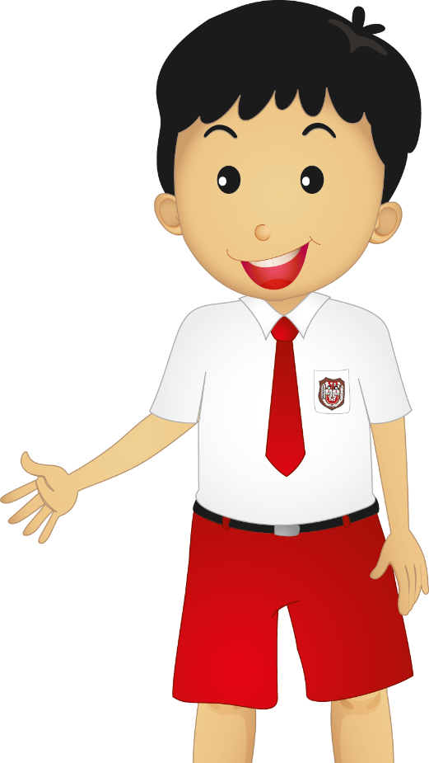
Materi Inti Subtema 1
KD 3.2
Tanggung jawab adalah sikap dan perilaku seseorang untuk melaksanakan tugas dan kewajibannya terhadap diri sendiri, keluarga, masyarakat, lingkungan (alam, sosial, dan budaya), negara, maupun Tuhan Yang Maha Esa.

Slide 4
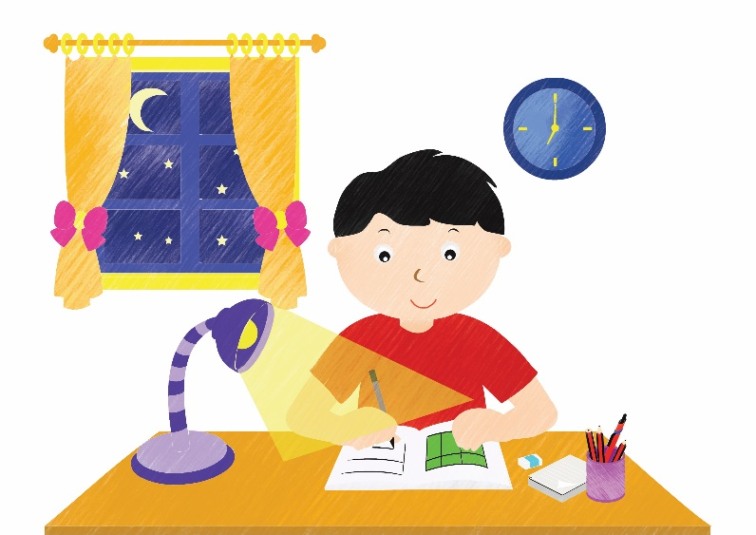
Tanggung jawab terhadap
diri sendiri
Merupakan tanggung jawab untuk memecahkan masalah sendiri.
Bagaimana contoh sikapnya?
Jika ingin mendapatkan nilai tinggi pada setiap pelajaran, kita harus rajin belajar tanpa diminta orang tua dan guru.

Slide 5
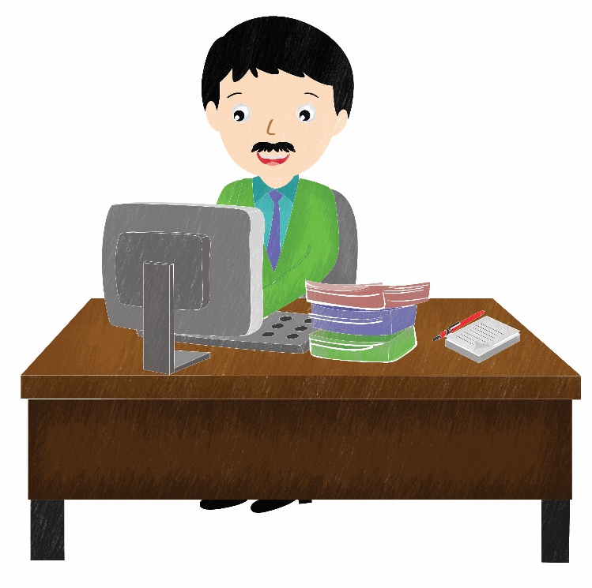
2. Tanggung jawab terhadap
keluarga
Merupakan upaya menjaga nama baik keluarga, meningkatkan kesejahteraan keluarga, dan menjaga keselamatan keluarga.
Bagaimana contoh sikapnya?
Seorang ayah yang bekerja keras untuk menafkahi anggota keluarganya.

Slide 6
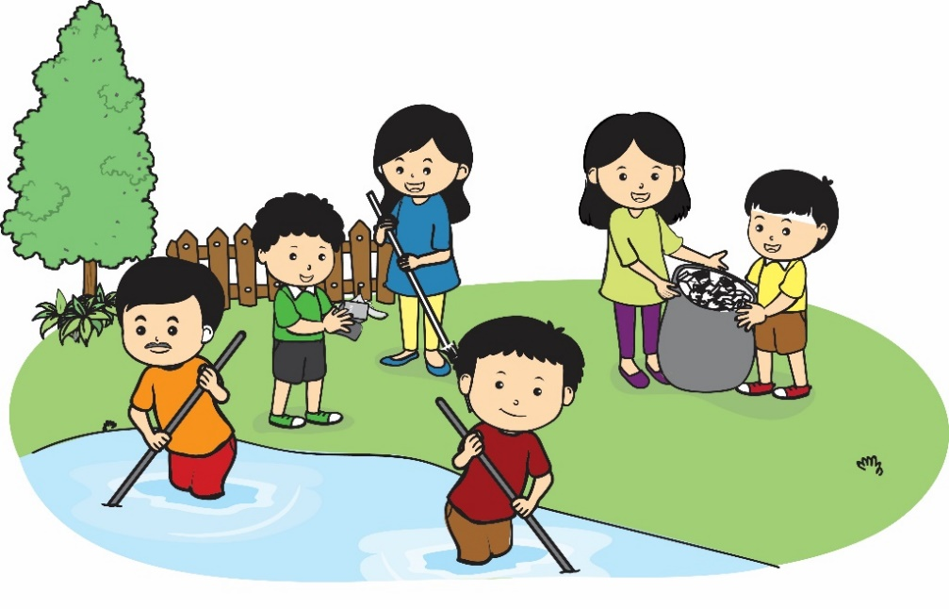
3. Tanggung jawab terhadap
masyarakat
Merupakan tugas dan kewajiban yang harus dilaksanakan seseorang sebagai warga masyarakat.
Bagaimana contoh sikapnya?
Ikut kerja bakti membersihkan lingkungan, membantu korban bencana alam.

Slide 7
4. Tanggung jawab terhadap
bangsa dan negara
Setiap warga negara harus bersikap dan berperilaku sesuai norma dan aturan yang dibuat negara.
Bagaimana contoh sikapnya?
Warga negara harus rutin membayar pajak dan mematuhi aturan lain yang dibuat oleh pemerintah dengan kesadaran sendiri.

Slide 8
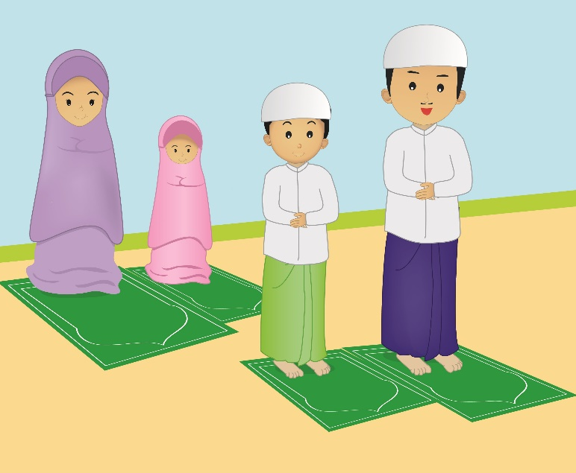
5. Tanggung jawab terhadap
Tuhan
Manusia bertanggung jawab untuk beribadah menjalankan perintah Tuhan dan menjauhi larangan-Nya.
Bagaimana contoh sikapnya?
Melaksanakan ibadah dengan rajin, menghormati umat beragama lain yang sedang beribadah.

Slide 9
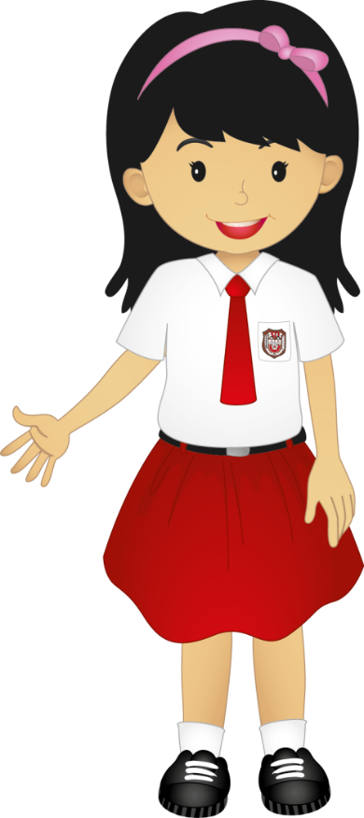
TERIMA KASIH SELAMAT BELAJAR & TETAP SEMANGAT
HENI NURHAENI,M.Pd

